Slide 1
EĞİTİMİN HER ALANINDA 3-BOYUTLU YAZICILAR
Proje Sorumlusu: Dr. Öğr. Üyesi Ayşegül ASLAN

Slide 2
Günümüzde 3 boyutlu yazıcı teknolojisi birçok alanda kullanılmakta ve her geçen gün farklı kullanım alanlarına kavuşmaktadır. Bu alanlara örnek olarak endüstriyel imalat, tıp ve sağlık, havacılık ve uzay, mimarlık ve inşaat, askeri uygulamalar, tekstil, gıda, eğitim verilebilir. Eğitim başlığı 3 boyutlu yazıcılar için stratejik bir öneme sahiptir. İnteraktif olarak geçen, mekanik ve teknik derslerdeki yaratıcılığın arttırılmasında önemli bir araç olarak görülmektedir. Bu teknolojinin eğitim ortamında etkin bir şekilde kullanımı ile çok farklı alanlarda farklı deneyimler yaşanabilmektedir.

Slide 3
Matematikte 3 boyutlu objelerin dizayn edilmesi, yazdırılması ve hesaplanmasında; coğrafyada rölyefler tasarımı ve baskısı; sanat eğitimde sanatsal nesnelerin tasarlanıp yazdırılması; biyolojide molekül modellerinin basımı gibi birçok uygulama örneği bulunan 3 boyutlu yazıcı teknolojileri sayesinde, zorlu kavramların öğrencilere açıklanması, öğrencilerin ilgisini çekip daha etkin derse katılımlarının sağlanması ve sınıf içi etkileşim daha kolay olabilmektedir. Bu sayede geleceğe dönük olarak, öğrencilerin kariyerlerine hazırlanma ve kendilerine değerli beceriler kazandırılabilme imkânı sağlanabilmektedir.

Slide 4
Yaptığımız çalışmanın amacı, 3B baskı teknolojisinin eğitim alanında uygulanması konusunda literatürde yapılmış çalışmaları gözden geçirmektir. Bu bağlamda, mevcut çalışmada eğitim alanında 3B yazıcı teknolojisinin kullanımına yönelik çalışmaların yıllara göre dağılımı, yayın türleri, örneklem türleri ve büyüklükleri, veri toplama araçları ve analiz yöntemleri gibi değişkenlerin belirlenmesine karar verilmiştir.

Slide 5
Şekil 1; Araştırmaların disiplin alanlarına göre dağılımı
Şekil 1’e göre, 3B yazıcı teknolojilerinden çoğunlukla fen, fizik, kimya, biyoloji, matematik, geometri, tarih, sosyal bilgiler ve okul öncesi eğitimi gibi konu alanlarında (%59) yararlanıldığı belirlenmiştir. Bu çalışmaları, sağlık eğitimi alanında (%22) 3B yazıcı teknolojileri uygulamaları takip etmiştir. 3B yazıcı teknolojisi kullanılarak mühendislik eğitimi (%10) ve moda eğitimi, müze eğitimi gibi alanlarda gerçekleştirilen çalışmaların (%7) ise sınırlı sayıda olduğu tespit edilmiştir.

Slide 6
Şekil 3; Çalışmaların yıllara göre dağılımı
Şekil 3’e göre, eğitimde 3B yazıcı teknolojileri kullanımı alanında yapılan çalışmaların 2019 yılından sonra belirgin bir artış gösterdiği belirlenmiştir. 2007 (f=1), 2009 (f=1) ve 2012 (f=1) yıllarında yapılan çalışmaların 2014 yılı ve sonrasında yapılan çalışmalara göre oldukça az düzeyde olduğu belirlenmiştir.

Slide 7
INTRODUCTION OF 3D PRINTING TECHNOLOGY IN THE CLASSROOM FOR VISUALLY IMPAIRED STUDENTS GÖRME ENGELLİ ÖĞRENCİLER İÇİN SINIFTA 3D BASKI TEKNOLOJİSİNİN TANITIMI
Çalışmanın Örneklemi:
Görme engelli öğrenciler.
Çalışmanın Amacı:
Görme engelli öğrencilerin tarih dersinde yüksek kaliteli öğretime tam erişimlerini sağlayan öğretim materyalleri için 3B baskı teknolojisinin nasıl kullanılabileceği araştırılmıştır.
Çalışma Sonucu:
Sınıfta, 3B materyallerin hem öğretme hem de öğrenme üzerinde olumlu bir etkisi oldu. Bu projeye katılan öğrenciler ve öğretmenler, 3B basılmış nesnelerin malzeme özelliklerinin ve sağlamlığının daha fazla uygulama için iyileştirilmesi gerektiğini belirtseler de, 3B dokunsal öğretim materyallerinin güçlendirilmesi de dahil olmak üzere çeşitli faydalarını güçlü bir şekilde kabul etmişlerdir.

Slide 9
Case study on 3D printing education in fashion design coursework Moda tasarımı eğitiminde 3D baskı eğitimi üzerine vaka çalışması
Çalışmanın Örneklemi:
Moda tasarımı konusunda eğitim alan 17 öğrenci
Çalışmanın Amacı:
Moda tasarımında 3D baskı çalışmalarının eğitimciler açısından önemi araştırılmıştır.
Çalışmanın Sonucu:
3B yazıcı teknolojisi sayesinde moda tasarımın derslerinde pedagojik formasyon imkanı sağlamıştır.

Slide 10
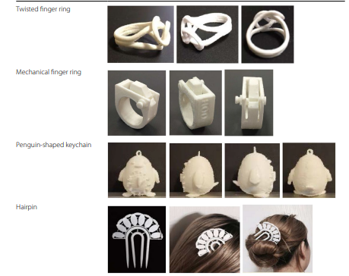

Slide 11
3D printing materials and their use in medical education: a review of current technology and trends for the future 3D baskı malzemeleri ve tıp eğitiminde kullanımları: mevcut teknoloji ve gelecek için trendlerin gözden geçirilmesi
Çalışmanın Örneklemi:
Literatür taraması
Çalışmanın Amacı:
3B baskı malzemeleri ve tıp eğitiminde kullanımları: mevcut teknoloji ve gelecek için trendlerin gözden geçirilmesi amaçlanmıştır.
Çalışmanın Sonucu:
3B baskı, herkesin erişebileceği bir potansiyele sahip çekici, güçlü ve çok yönlü bir teknolojidir. 3B baskı ameliyat eğitimi için gerekli olan fiziksel etkileşimin ve motor becerileri kazanmanın anahtarı olduğunu kanıtlamıştır.

Slide 12
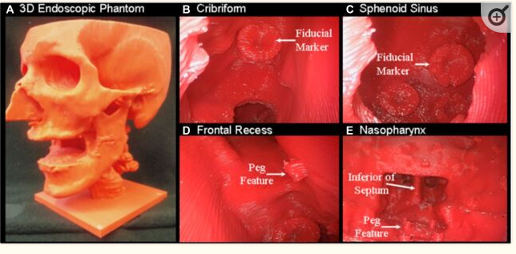

Slide 13
3D printed replicas for endodontic education Endodontik eğitim için 3D baskılı kopyalar
Çalışmanın Örneklemi:
Lisans diş hekimliği öğrencileri 3 ve 4. Sınıflar
Çalışmanın Amacı:
3B yazıcı teknolojisi kullanılarak endodontik eğitim için yapay diş üretmenin fizibilitesini değerlendirmek, baskı işleminin doğruluğunu analiz etmek ve eğitim sırasında kullanıldığında öğrenciler tarafından dişlerin değerlendirilmesi amaçlanmıştır.
Çalışmanın Sonucu:
Yazdırma sürecinin doğruluğu, endodontik eğitim için diş kopyaları üretmek için uygundur. Lisans öğrencisi bu kopyaların mevcudiyetini ve standardizasyon nedeniyle eğitimde sağladıkları katkıları sevdiklerini belirtti.

Slide 14
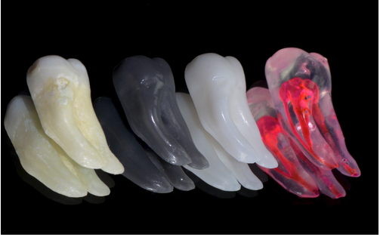
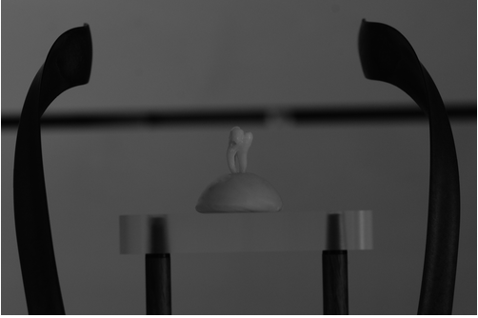

Slide 15
SAĞLIKTA GELİŞEN TEKNOLOJİ: ÜÇ BOYUTLU YAZICILAR
Çalışmanın Örneklemi:
Literatür taraması
Çalışmanın Amacı:
3B yazdırma teknolojilerinin sağlık alanında kullanımını tanıtmak, hemşirelik mesleğinde kullanım ilişkisini açıklamak ve ülkemizde ve dünyada nasıl kullanıldığını incelemektir.
Çalışmanın Sonucu:
3B yazdırma teknolojilerinin sağlık alanında kullanımını tanıtmak, hemşirelik mesleğinde kullanım ilişkisini açıklamak ve ülkemizde ve dünyada nasıl kullanıldığını incelemektir.

Slide 17
3B Yazıcı Kullanımının Akademik Başarı, Tutum, Motivasyon Ve Eleştirel Düşünme Eğilimlerine Etkisi
Çalışmanın Örneklemi:
35 7. sınıf öğrencisi
Çalışmanın Amacı:
3B yazıcıları merkezine alarak “3B Yazıcı Kullanımının Akademik Başarı, Tutum, Motivasyon ve Eleştirel Düşünme Eğilimlerine Etkisi’’nin incelenmesi amaçlanmaktadır.
Çalışmanın Sonucu:
Eğitim sürecinde öğrencilerin geliştirdikleri dijital materyallerinin fiziksel olarak sunulması öğrencilerin akademik başarısını artırmıştır. Öğrencilerin somut olarak yaptıkları dokunulabilir tasarımları görmeleri, onların tasarım yeterliklerini de artırmaktadır.

Slide 18
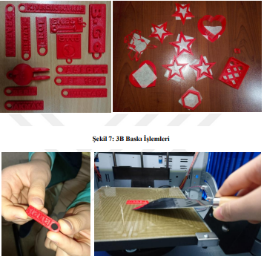

Slide 19
Kimya Eğitiminde Atom Ve Molekül Yapılarının Öğretiminde Üç Boyutlu Tasarım Uygulamaları
Çalışmanın Örneklemi:
63 9. Sınıf öğrencisi
Çalışmanın Amacı:
9.sınıf kimya dersi kapsamında işlenen ‘’Atom ve Periyodik Sistem’’ ile ‘’Kimyasal Türler Arası Etkileşimler’’ üniteleriyle ilgili 3D tasarım uygulamalarının kullanılacağı öğrenme ortamının tasarlanması ve uygulanması amaçlanmaktadır.
Çalışmanın Sonucu:
Sınıf ortamında, yüz yüze işlenen kimya derslerinde soyut konuların öğretilmesini somutlaştırmak ve hızlı, kolay, kalıcı öğrenme için tasarlanan 3B materyallerin kullanılmasının; hem dersin verimliliğini hem de öğrencilerin akademik başarı ortalamalarını daha da arttırabileceği düşünülmektedir.

Slide 20
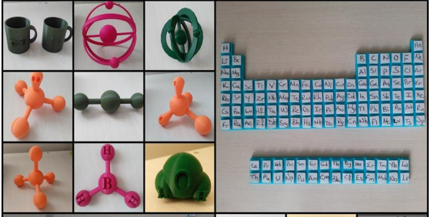

Slide 21
Building Confidence: Engaging Students through 3D Printing in Biology Courses Güven Oluşturma: Biyoloji Derslerinde Öğrencilerin 3D Baskı Yoluyla İlgisini Çekme
Çalışmanın Örneklemi:
Lisans öğrencileri
Çalışmanın Amacı:
Öğrencilerin farklı Biyoloji derslerinde, Anatomi ve Fizyoloji ve Moleküler Biyoloji derslerinde fiziksel bir modelin 3B baskısını tamamlama konusundaki algıları incelenmiştir.
Çalışmanın Sonucu:
Yapılan çalışmanın oldukça yararlı olduğu belirlenmiştir.

Slide 22
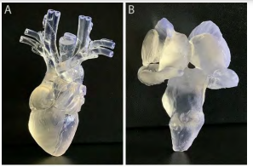
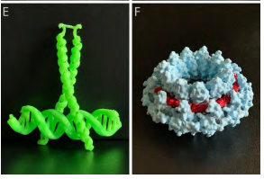

Slide 23
Bu kapsamda yapılan araştırmalar incelendiğinde, çoğunlukla K-12 eğitim düzeyinde gerçekleştirilen 3B yazıcı teknolojileri çalışmalarının olduğu, bu çalışmaların yanı sıra yükseköğretim düzeyinde sağlık eğitimi, mühendislik eğitimi, moda eğitimi ve müze eğitimi gibi alanlarda da 3B yazıcı teknolojisinden yararlanıldığı belirlenmiştir (Şekil 1). 3B yazıcıların öğrenenlerin somut öğrenme yaşantıları geliştirmelerinde, yaratıcı düşünme becerilerinin gelişmesinde ve eğlenerek öğrenmelerinde etkili olabileceği düşünülmektedir (Eisenberg, 2013).

Slide 24
3B yazıcı teknolojilerinin çok geniş bir kullanım alanına sahip olduğu ve hemen hemen bütün bilim alanlarında kullanılabilecek bir potansiyeli olduğu mevcut araştırma neticesinde görülmüştür (Yıldırım vd., 2018). Özellikle sağlık /tıp, mühendislik/malzeme bilimleri ve fen bilimleri (fizik, kimya, vb.) gibi alanlarda diğer alanlara göre çok daha fazla kullanıldığı görülmüştür (Demir ve ark., 2016).

Slide 25
Eğitim alanında 3B yazıcı teknolojilerine yönelik çalışmalar incelendiğinde gerçekleştirilen çalışmaların büyük bir kısmında 3B materyal/model geliştirmeye odaklanıldığından bahsedilebilir (Blauch & Carroll, 2014; Lu, Su, Wang & Lu, 2017). Bu tür çalışmaların özellikle 3B yazıcı teknolojilerinin potansiyellerinin belirlenmesinde oldukça önemli olduğu görülmektedir. Bunun yanı sıra alanyazın derleme ve mevcut teknolojinin olumlu-olumsuz yönlerinin belirtildiği araştırmalar da bulunmaktadır (Love & Roy, 2016; Martin, Bowden & Merrill, 2014). Öğrencilerin başarı, ilgi, motivasyon, problem çözme vb. becerilerini ölçecek çalışmaların oldukça sınırlı sayıda olduğu ve kalabalık gruplarda öğrencilerin beceri ölçümlerinin tam anlamıyla yapılamadığı görülmüştür.

Slide 26
3B yazıcı teknolojilerinin eğitim amaçlı kullanımına yönelik gerçekleştirilen içerik analizine göre, özellikle bazı alanlarda yapılan uygulamaların diğer alanlara göre fazla olduğu ve olumlu etkiler bıraktığı görülmüştür. Örneğin, sağlık eğitimi alanında 3B yazıcı teknolojileri ile üretilen materyaller bu alana birçok açıdan fayda sağlamıştır. Tıp ve diş hekimliği öğrencilerinin eğitim esnasında kullanmış oldukları 3B yazıcı teknolojisi ve bu teknoloji kullanılarak üretilen materyaller ilgili alan derslerini daha iyi anlamalarına ve pratik yaparak kendilerini daha fazla geliştirmelerine katkı sağlamıştır.

Slide 27
Bunun yanı sıra 3B yazıcı teknolojileri ile oluşturulan materyal/modeller öğrencilerin ilgi, tutum ve motivasyonlarını olumlu yönde etkilemiştir. Öğrencilerin önceden 2-boyutlu olarak tasarlayıp 3B yazıcı teknolojileri yardımıyla somutlaştırdıkları materyal/modeller uzamsal ve matematiksel beceri alanlarını geliştirmelerine yardımcı olmuş ve motor becerilerini geliştirdikleri saptanmıştır.

Slide 28
Özellikle konu ve kavramların öğretiminde 3B materyaller/model kullanan uygulayıcıların eğitimin her alanına değinerek 3B yazıcı teknolojisinin öğretimsel yönüne odaklanmaları daha isabetli olacaktır. Konu ve kavramların öğretilmesinde, öğrencilerin 3B materyal/model tasarlama sürecine etkin olarak katılması oldukça önemlidir. Bu sebeple, 2-boyutlu tasarımdan 3B üretime kadar her aşamada öğrencilerin de görüş ve önerilerinin alınması önerilmektedir. 3B materyal/model üretiminde uygun fiyatlı 3B yazıcı teknolojilerinin tercih edilmesi sayesinde bu teknolojiye daha kolay erişilebilirlik sağlanabilir. Eğitimde kullanılan 3B yazıcı teknolojisi, disiplinler arası çalışmalarda öğrencilerin farklı konu alanları arasında ilişki kurma sürecini olumlu yönde etkilemektedir.

